Slide 1
顶层架构设计布局图

Slide 2
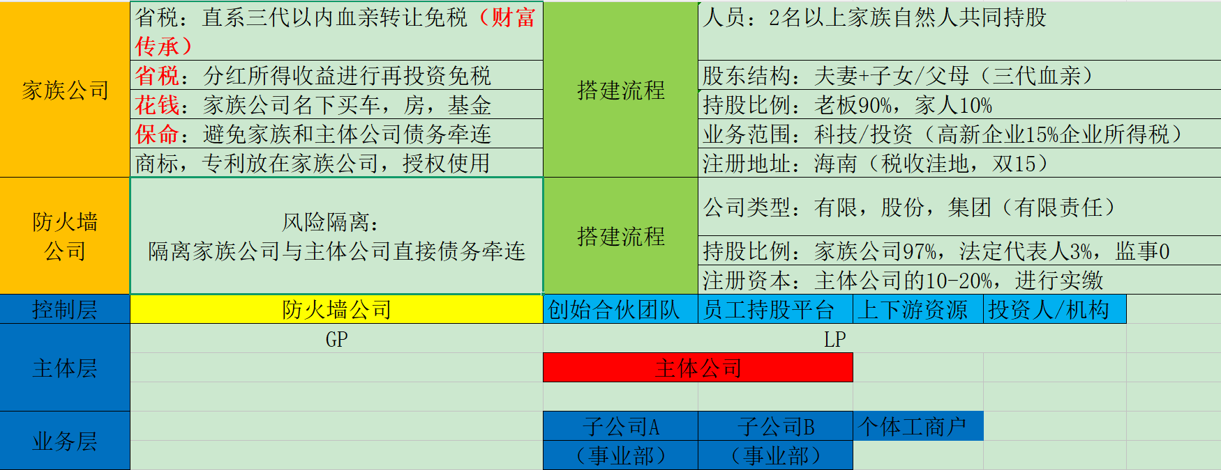









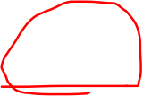

































Slide 3
家族公司的作用
人员：2名以上家族自然人共同持股
持股比例：老板90%，家人10%
财富传承：直系三代以内血亲转让免税
分红节税：分红所得收益进行再投资免税
规避风险：避免家族和主体公司债务牵连
购置资产：家族公司名下买车，房，基金
商标：商标，专利放在家族公司，授权使用

Slide 4
防火墙公司的作用
风险隔离：隔离家族公司与主体公司直接债务牵连
持股比例：家族公司97%，法定代表人3%，监事0
注册资本：主体公司的10-20%，进行实缴

Slide 5
有限合伙的作用
GP：创始人/防火墙公司
LP:高管，优秀员工，投资人，渠道
持股：GP1% ,LP99%

Slide 6
主体公司的作用
整合项目公司。做运营，接业务，上市
防火墙公司代替创始人持股（股权转让）
只通过分红形式将资金流向家族公司（账责分离）

Slide 7
个体工商户的作用
业务分流，解决小客户无票的问题
负责解决上游采购材料无票的问题
核定征收无需进项发票
年收入（开票）480万，总税负1.31%
公转私470万免分红税，自由支配

